Slide 1



Dzień Otwarty
W Powiatowej Stacji
Sanitarno-Epidemiologicznej w Jaśle
10.04.2026 r.

Slide 2


Wstęp
Państwowa Inspekcja Sanitarna odgrywa kluczową rolę w zapewnianiu zdrowia publicznego, realizując szereg zadań mających na celu ochronę zdrowia ludzi. Jej działania koncentrują się na zapobieganiu chorobom, eliminowaniu zagrożeń zdrowotnych oraz monitorowaniu wpływu szkodliwych czynników środowiskowych na zdrowie człowieka. Inspekcja Sanitarna sprawuje nadzór nad wieloma aspektami życia codziennego, aby stworzyć warunki sprzyjające zdrowiu i bezpieczeństwu obywateli.
W trakcie prezentacji przedstawimy główne obszary działalności Państwowej Inspekcji Sanitarnej, które mają na celu ochronę zdrowia publicznego. Każdy z tych obszarów jest odpowiedzialny za monitorowanie i kontrolowanie specyficznych zagrożeń zdrowotnych, co pozwala na skuteczne przeciwdziałanie chorobom i poprawę jakości życia mieszkańców.
Informujemy, że 10 kwietnia 2026 roku, w godzinach od 8:00 do 15:00, będziemy dostępni dla mieszkańców powiatu. Będzie to doskonała okazja, aby porozmawiać z naszymi specjalistami, zadać pytania oraz skorzystać z konsultacji w tematach, które Państwa interesują.
Zapraszamy serdecznie do odwiedzenia nas!

Slide 3


Sekcja Epidemiologii i Statystyki Medycznej
W czasie Dnia Otwartego będą mieli Państwo możliwość skorzystania z konsultacji na poniższe tematy:
➢ Choroby zakaźne:
Zakres zadań Państwowej Inspekcji Sanitarnej; postępowanie w przypadku zachorowań lub podejrzenia ogniska epidemicznego; dochodzenie epidemiologiczne; schemat postępowania od zgłoszenia do zakończenia nadzoru i podział kompetencji (PIS – lekarz – inne instytucje).
Zasady izolacji i kwarantanny, obowiązki osób chorych i kontaktów; najczęstsze pytania mieszkańców.
Informacje o wybranych chorobach zakaźnych (np. odra, WZW typu A); dyżur ekspertów – udzielanie informacji i wyjaśnianie wątpliwości.
➢ Szczepienia ochronne:
Program Szczepień Ochronnych; szczepienia obowiązkowe i zalecane; bezpieczeństwo szczepień; nadzór PIS nad realizacją szczepień; postępowanie w przypadku uchylania się od szczepień; współpraca z podmiotami leczniczymi.
Materiały informacyjne i odwołania do aktów prawnych; dyżur merytoryczny – udzielanie informacji ogólnych i proceduralnych, wyjaśnianie wątpliwości.

Slide 4

Sekcja Higieny Dzieci i Młodzieży
W czasie Dnia Otwartego będą mieli Państwo możliwość skorzystania z konsultacji na poniższe tematy:
Program Szczepień przeciw HPV – skonsultuj się z nami, aby dowiedzieć się więcej
o realizowanym przez szkoły programie szczepień kierowanym do dzieci po ukończeniu 9 roku życia, do ukończenia 14 roku życia – powiemy o założeniach programu.
Profilaktyka wad postawy u dzieci i młodzieży
Kampania ,,Problem wagi ciężkiej’’ realizowana przez PSSE w Jaśle w szkołach podstawowych na terenie powiatu jasielskiego polegająca na ważeniu plecaków dzieci – celem kampanii jest zwrócenie uwagi na problem przeciążonych plecaków oraz rozpowszechnienie informacji, że jedną z przyczyn wad postawy mogą być przeciążone kręgosłupy.
Wymagania wobec mebli szkolnych i przedszkolnych – powiemy jak prawidłowo powinny być zestawione meble - stoły i krzesła, aby umożliwiły przyjęcie prawidłowej pozycji siedzącej przy pisaniu, czytaniu i słuchaniu oraz powiemy o zasadach i pokażemy jak powinna wyglądać postawa ciała przy prawidłowo dobranym umeblowaniu.

Slide 5

Sekcja Higieny Komunalnej
W czasie Dnia Otwartego będą mieli Państwo możliwość skorzystania z konsultacji na poniższe tematy:
Badanie wody – wyjaśnimy, w jaki sposób kontrolujemy jakość wody w wodociągach i na basenach oraz dlaczego regularne badanie wody jest tak istotne. Podpowiemy, jak ocenić wodę ze studni i omówimy najważniejsze parametry wpływające na zdrowie. Przyniesione wyniki badań wody ocenimy pod kątem jej bezpieczeństwa.
Bezpieczne usługi beauty – udzielimy praktycznych wskazówek właścicielom
i pracownikom salonów fryzjerskich, kosmetycznych i tatuażu, a także klientom zainteresowanym bezpieczeństwem usług. Wyjaśnimy, jak zapewnić, aby salony beauty były miejscami bezpiecznymi dla wszystkich.
Ekshumacje i przenoszenie zwłok oraz szczątków ludzkich – przedstawimy krok po kroku, jak przebiega postępowanie w sprawie wydania zezwolenia na wydobycie zwłok lub szczątków ludzkich z grobu oraz ich przeniesienie.

Slide 6

Sekcja Higieny Pracy
W czasie Dnia Otwartego będą mieli Państwo możliwość skorzystania z konsultacji na poniższe tematy:
Nadzór nad bezpieczeństwem kosmetyków – jakie informacje muszą znajdować się na etykiecie, jakie wymagania musi spełnić producent/importer przed wprowadzeniem kosmetyków do obrotu.
Choroby zawodowe – jak należy poprawnie zgłosić podejrzenie choroby zawodowej.
Nadzór nad czynnikami rakotwórczymi, mutagennymi i reprotoksycznymi w środowisku pracy.
Narażenie na radon w pomieszczeniach pracy.
Jakie informacje powinna zawierać etykieta produktu biobójczego.
Jakie punkty musi zawierać karta charakterystyki zgodnie z rozporządzeniem 2020/878.
Omówienie wymaganych środków ochrony indywidualnej, w jakie pracownik powinien zostać wyposażony.

Slide 7

Sekcja Higieny Żywności i Żywienia
W czasie Dnia Otwartego będą mieli Państwo możliwość skorzystania z konsultacji na poniższe tematy:
Rozpoczęcie prowadzenia działalności w oparciu o ustawę z dnia 25 sierpnia 2006 r. o bezpieczeństwie żywności i żywienia:
obiekty produkcji i obrotu żywnością;
obiekty ruchome;
produkcja podstawowa i dostawy bezpośrednie;
obiekty żywienia zbiorowego.
Prowadzenie działalności w sklepikach szkolnych oraz automatach vendingowych zgodnie z Rozporządzeniem Ministra Zdrowia z dnia 26 lipca 2016 r. w sprawie grup środków spożywczych przeznaczonych do sprzedaży dzieciom i młodzieży w jednostkach systemu oświaty oraz wymagań, jakie muszą spełniać środki spożywcze stosowane w ramach żywienia zbiorowego dzieci i młodzieży w tych jednostkach.

Slide 8

Sekcja Zapobiegawczego Nadzoru Sanitarnego
W czasie Dnia Otwartego będą mieli Państwo możliwość skorzystania z konsultacji na poniższe tematy:
➢ Uzgadniania dokumentacji projektowej dotyczącej budowy obiektów budowlanych pod względem wymagań higienicznych i zdrowotnych – nasi eksperci pomogą w dostosowaniu projektów budowlanych do norm i standardów, które zapewniają odpowiednią jakość życia oraz bezpieczeństwo użytkowników.
➢ Uzgadniania projektów miejscowych planów zagospodarowania przestrzennego, planów ogólnych oraz uzgadniania warunków zabudowy i zagospodarowania terenu pod względem wymagań higienicznych i zdrowotnych.
➢ Wydawanie opinii w sprawie potrzeby przeprowadzenia oceny o oddziaływaniu na środowisko oraz obowiązku sporządzenia raportu oddziaływania przedsięwzięcia na środowisko, a także w sprawie uzgodnienia warunków realizacji przedsięwzięcia przed wydaniem decyzji o środowiskowych uwarunkowaniach – udzielimy informacji na temat konieczności przeprowadzenia ocen środowiskowych i pomogą w ustaleniu warunków realizacji inwestycji, aby zapewnić zgodność z wymogami ochrony środowiska.

Slide 9
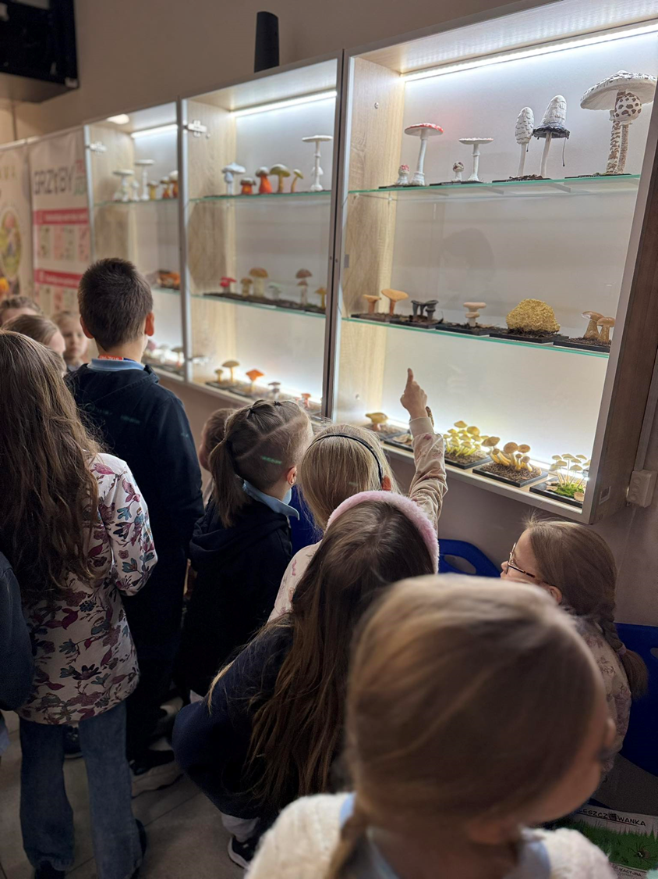
Sekcja Promocji Zdrowia i Komunikacji Społecznej
W czasie Dnia Otwartego przygotowaliśmy dla Państwa szereg atrakcji i działań edukacyjnych:
➢ Nauka poprawnego mycia rąk z urządzeniem Medibox – zaprezentujemy, jak prawidłowo myć ręce, by skutecznie zapobiegać chorobom. Urządzenie Medibox umożliwia kontrolę techniki mycia, dzięki czemu uczestnicy dowiedzą się, jak ważna jest odpowiednia higiena w codziennym życiu.
➢ Wystawa grzybów jadalnych i trujących – zobaczą Państwo gatunki grzybów, które są bezpieczne do spożycia oraz te, które stanowią zagrożenie dla zdrowia. Nasi specjaliści udzielą cennych wskazówek, jak rozróżniać grzyby, aby uniknąć niebezpiecznych pomyłek.
➢ Symulacja wpływu alkoholu i narkotyków – przy użyciu symulatorów będzie można zobaczyć, jak alkohol
i narkotyki zmieniają percepcję rzeczywistości, co pomoże zrozumieć ich szkodliwość i wpływ na zdolność podejmowania decyzji.
➢ Fantomy piersi i nauka samobadania – uczestnicy będą mogli ćwiczyć samobadanie piersi na fantomach, poznając prawidłową technikę i ucząc się, jak w porę wykrywać niepokojące zmiany.
➢ Dyskusje na temat działań edukacyjnych w powiecie – porozmawiają Państwo o inicjatywach edukacyjnych skierowanych do dzieci, młodzieży i dorosłych, które promują zdrowie, bezpieczeństwo oraz przeciwdziałają uzależnieniom i chorobom cywilizacyjnym.

Slide 10

Oddział Laboratoryjny
W czasie Dnia Otwartego przygotowaliśmy dla Państwa szereg atrakcji i działań edukacyjnych:
➢ Przedstawienie zakresu wykonywanych badań w laboratorium – zaprezentujemy, jakie badania są przeprowadzane w laboratorium oraz jakie mają one znaczenie dla bezpieczeństwa zdrowotnego i jakości produktów.
➢ Sposób wykonywania badań wody przeznaczonej do spożycia przez ludzi – podczas prezentacji w Pracowni Higieny Komunalnej pokażemy, jak sprawdzamy jakość wody i jakie parametry są kluczowe dla zapewnienia jej bezpieczeństwa.
➢ Sposób wykonywania wybranych badań mikrobiologicznych żywności
– w Pracowni Mikrobiologii Żywności zaprezentujemy proces badań żywności pod kątem mikroorganizmów, które mogą mieć wpływ na zdrowie konsumentów.

Slide 11
Zaproszenie
Serdecznie zapraszamy na Dzień Otwarty w Powiatowej Stacji Sanitarno-Epidemiologicznej w Jaśle, który odbędzie się
10 kwietnia 2026 r. w godzinach od 8:00 do 15:00.
To doskonała okazja, by poznać naszą ofertę, zapoznać się z naszymi działaniami oraz porozmawiać
z pracownikami i ekspertami. Przygotowaliśmy dla Państwa szereg atrakcji, prezentacji oraz spotkań informacyjnych. Czekamy na wszystkich zainteresowanych, którzy chcieliby dowiedzieć się więcej
o naszych usługach i możliwościach.
Zarezerwuj czas i dołącz do nas!

